Slide 1
國境之南--屏東簡介
學校:國立屏東商業技術學院
班級:四會一乙
學號:102404220
姓名:劉智旻

Slide 2
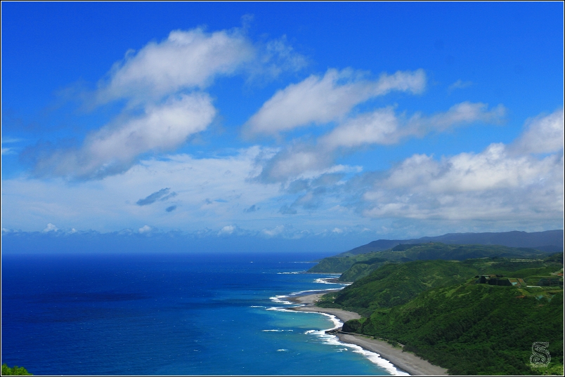
前言:
屏東是台灣最南的縣，終年長夏，但因有季風的調節，氣候並不酷熱，素有“台灣的南洋”之稱。

Slide 3
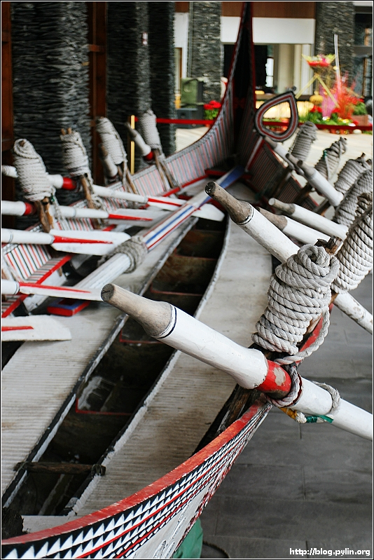
一. 屏東景點:
屏東開發甚早，早期有魯凱、排灣及西拉雅等原住民族居住在此，接著又有閩、客移民前來拓墾，在不同時期留下了不同的足跡：佳冬蕭宅、屏東孔廟、萬金天主堂、舊好茶部落、恆春古城、鵝鑾鼻燈塔等，皆是著名的古跡。目前，閩南人多分佈在平原地帶，萬巒、佳冬、內埔等地為客家人聚集區，原住民則多分佈在東側的山區。

Slide 4
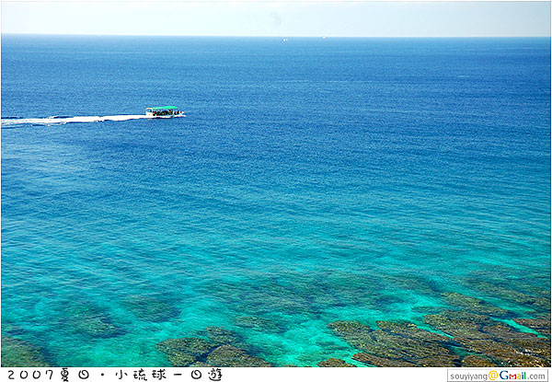
親走一遭霧臺、三地門，欣賞原住民擅長的手工藝，或深入內埔、萬巒體會客家風情，或直驅東港、小琉球來趟水鄉之旅，都是不錯的旅遊選擇。 東部山區蘊藏著許多山林、瀑布美景，尤其林邊溪上游的來義鄉，更有"瀑布之鄉"美稱。座落在恆春半島東側的牡丹、旭海，則以亮麗的草原和遼闊的海景，嶄露頭角。

Slide 5
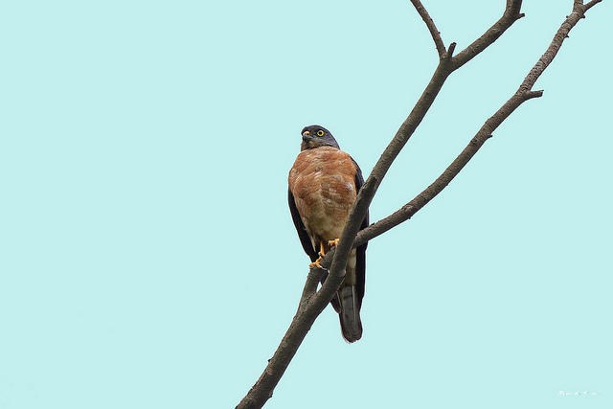
境內結合自然生態與觀光遊覽首推墾丁公園，除了擁有珍貴的生態資源外，耀眼的陽光、碧綠的海洋，令北部人羨慕不已；綿延的沙灘、五彩的珊瑚礁，更洋溢著南太平洋島嶼般的慵懶氣氛。加上每年10月於滿州、社頂過境的赤腹鷹、灰面鷲，或冬春二季避寒于龍鑾潭的雁鴨，讓墾丁更成了名聞遐邇的觀鳥聖地。

Slide 6
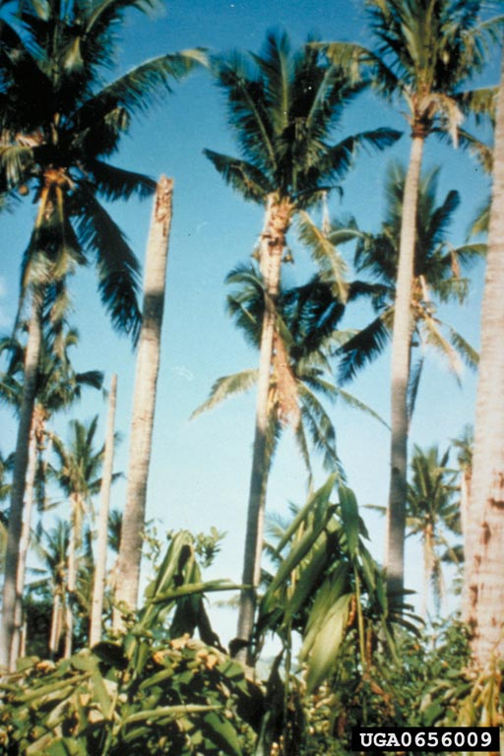
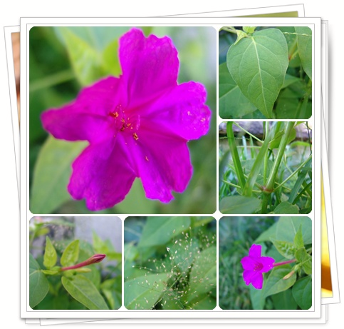
二. 屏東基本資訊:
位置：台灣最南端，是台灣西部最狹長的縣。 經緯度: 北緯120度36分0秒，東經22度31分0秒 面積：2,775.6003平方公里 人口: 約 882,601人 語言：普通話、臺語（閩南話）、客語、魯凱語、阿美語、排灣語。 縣花：南美紫茉莉 縣樹：椰子樹

Slide 7
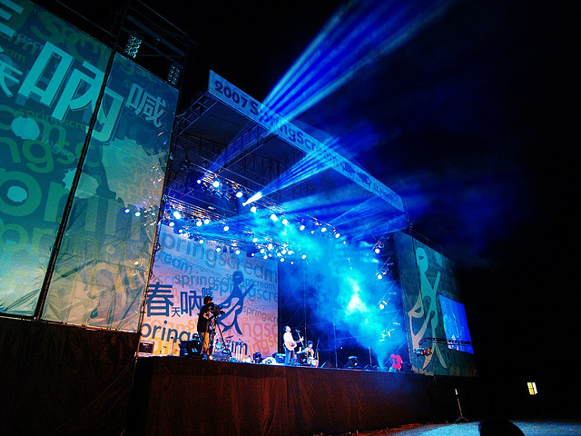
三. 屏東氣候:
屏東景觀豐富，全年都很適合旅行，且季節主題不同。
春季是節慶和美食的季節，著名的“春天吶喊”音樂會於墾丁沙灘上，面對大海，暢快開場，和飛魚的盛產期、東港盛大的黑鮪魚季，正是品嘗海鮮的好時機。夏季可在墾丁、小琉球、南灣等充滿熱帶風情的海濱享受沙灘嘉年華，還有海洋運動嘉年華。秋冬的屏東則各路候鳥過境，可觀賞到壯觀的候鳥聚集的景象，可見紅尾伯勞、赤腹鷹和灰面鷲大量過境世界級的自然生態景觀，而冬季則可觀賞鷺鷥群及水鳥進駐龍鑾潭渡冬。此外，恆春半島藝術節則從10月一直舉辦到來年的1月。

Slide 8
四. 屏東交通:
航空: 大部分遊客取道高雄小港機場，再轉搭高雄客運進入屏東縣。 鐵路: 縱貫、南回鐵路穿過境內，沿途共有17個停靠站，其中屏東站為縱貫線終點站，最為方便。 從台北、南、高雄均有臺汽客運直達屏東市，其中以高雄站班車最多，並有車直驅潮州、枋寮、恒春、墾丁。屏東客運總站位在屏東火車站前，為全縣的交通中心，有班車可通達境內大多數和鄉鎮；而恆春是恆春半島的交通中心，由此可搭高雄、屏東客運前往台灣尾的各風景點。

Slide 9
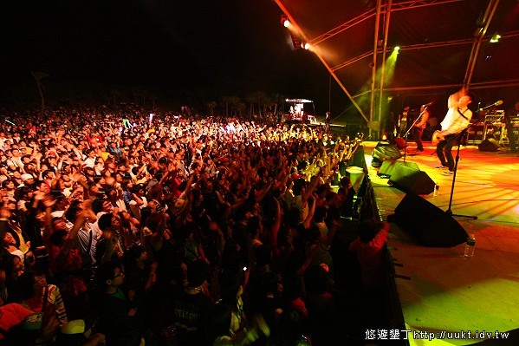
五.屏東節慶活動:
(1)春天吶喊 號稱是台灣地下音樂嘉年華的“春天吶喊Spring Scream”，由來自全球數百個地下樂團輪番競秀，進行馬拉松式接力演唱。每年4月初都在墾丁舉行。

Slide 10
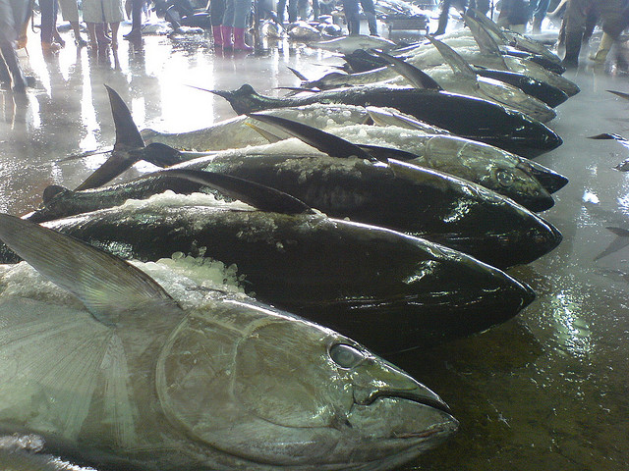
(2)黑鮪魚文化觀光季
是本地知名的觀光活動，列名東港三寶的黑鮪魚，魚汛期約在每年的4月中旬到6月中旬，目前台灣的黑鮪魚漁獲量佔全世界第一。屏東縣政府特舉行盛大遊街活動及拍賣會，為“黑鮪魚文化觀光”季預先拉開序幕。

Slide 11
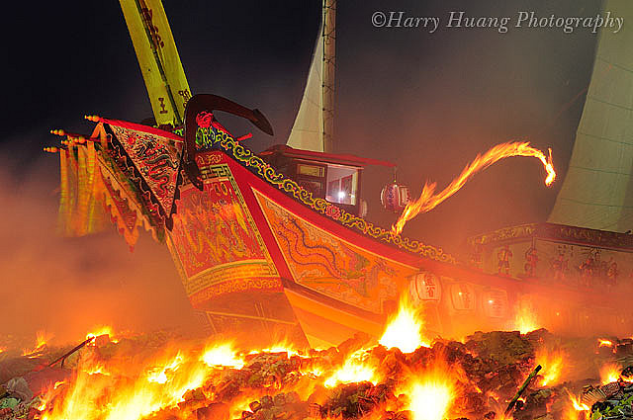
(3)東港迎王平安祭
每3年一次，農曆9月在東港鎮東隆宮舉辦。該活動擁有百年的歷史，將奉玉旨的千歲爺由海邊接上岸，經由數天的繞境，希望代天巡狩的千歲爺能將地方上的不凈鬼怪收服，同時接受東港民眾的香火祭祀，賜福予東港百姓。在平安祭典後，代天巡狩的千歲爺須回天庭繳旨，為了表示地方百姓對千歲爺的感激和虔誠，送走儀式絕對隆重、莊嚴，所以建造華麗王船做為千歲爺離開的交通工具。

Slide 12
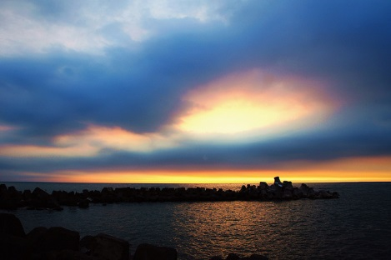
(4)恆春半島藝術節
於10月至翌年1月在恆春半島舉辦。整個活動由國內外知名藝術家進駐屏東開始，進行為期數周進行自由創作，藝術家們所創作的作品將逐日於特定的地點展出。除了讓一般人了解藝術創作時的神秘面紗外，對於有心的學習者，更是一個很好的學習機會。

